Slide 1
One hidden layer
Neural Network
Why do you
need non-linear
activation functions?

Slide 2



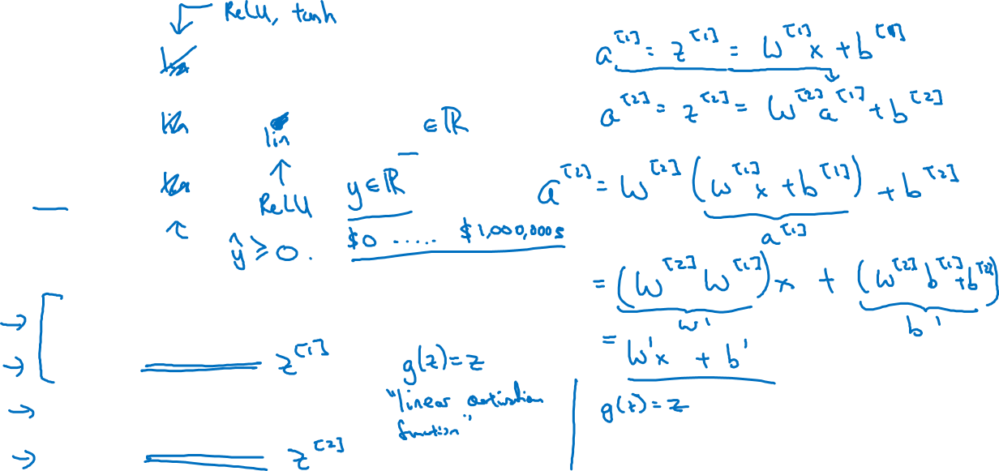





Activation function
$$x_{1}$$
$$x_{2}$$
$$\hat{y}$$
$$x_{3}$$
Given x:
$$z^{\left[1\right]}=W^{\left[1\right]}x+b^{\left[1\right]}$$
$$a^{\left[1\right]}=g^{[1]}(z^{\left[1\right]})$$
$$z^{\left[2\right]}=W^{\left[2\right]}a^{\left[1\right]}+b^{\left[2\right]}$$
如果输出层是实数，输出层可以使用线性activation function（激励函数）；但是，对于隐藏层使用线性激励函数相当于报废了该层。
$$a^{\left[2\right]}=g^{[2]}(z^{\left[2\right]})$$

